Slide 1

Tento vzdělávací materiál vznikl v rámci projektu EU – peníze školám
Název projektu : Objevujeme svět kolem nás
Reg. číslo projektu: CZ.1.07/1.4.00/21.2040

Slide 2
Tvorba webu
Připravujeme fotoreportáž ze života naší třídy.

Slide 3

Vezmi foťák a některé momenty zaznamenej. To určitě nikoho nudit nebude ☺
Haló! Poraď, ráda bych řekla něco o životě v naší třídě. Jak na to, aby to bylo zajímavé?

Slide 4
Začínáme už v předstihu.
Nejdříve promyslíme, které momenty by stály za zaznamenání. Něco se dá naplánovat, něco určitě vznikne jako momentální nápad.
Začít ale musíme hned ráno při příchodu. Kdopak asi přijde první???
Fotek pořídíme raději víc.

Slide 5
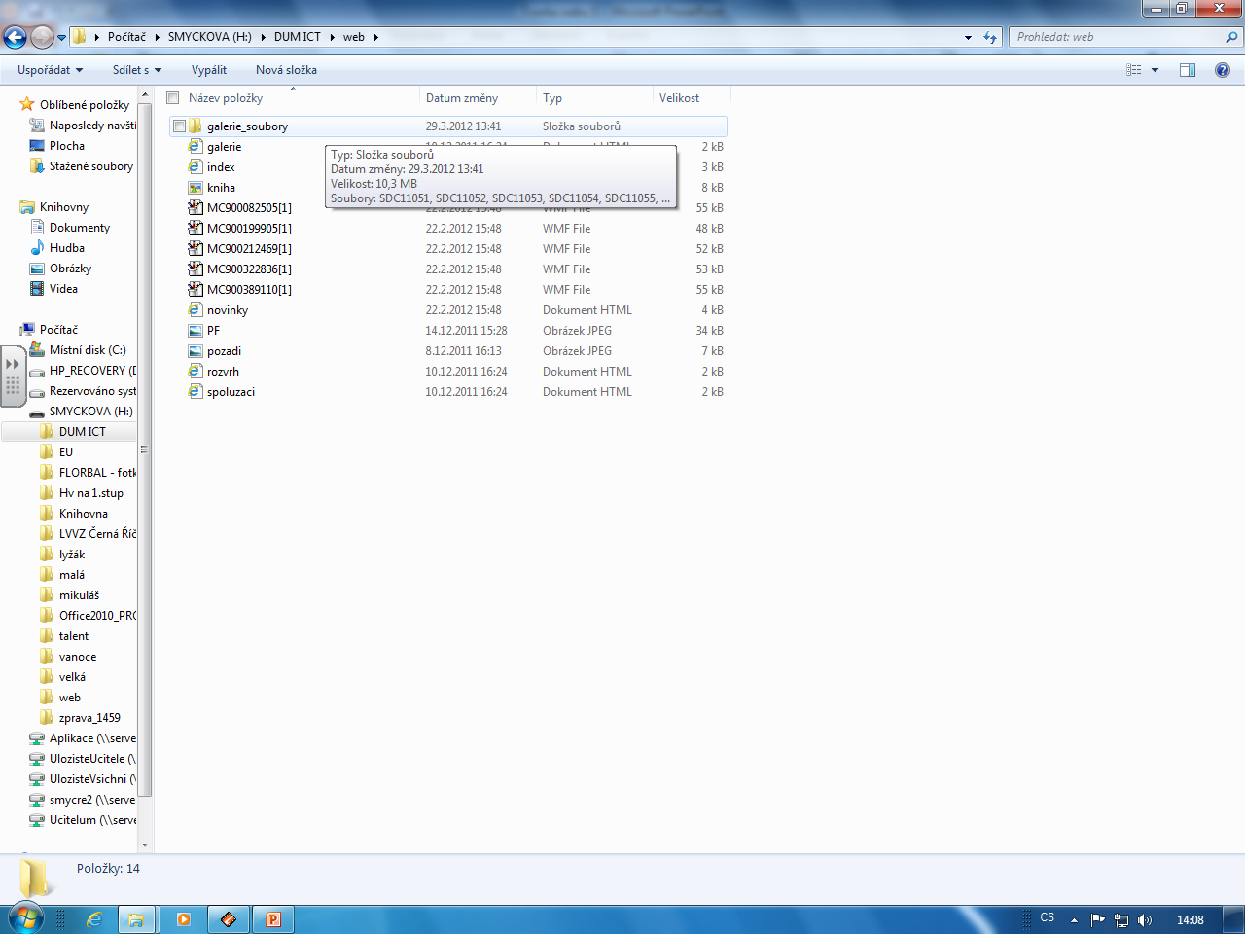
Z fotografií si vyber ty, které chceš použít. Ve složce „web“ vytvoř podsložku (např. „galerie_soubory) a do ní fotografie zkopíruj.

Slide 6
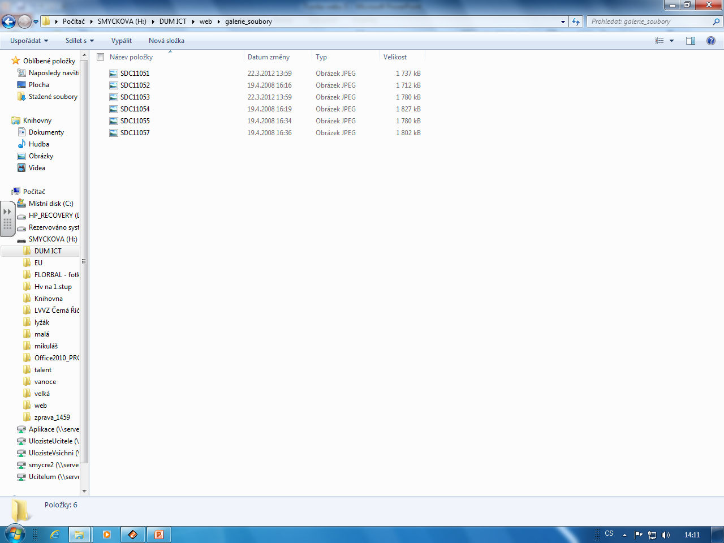
Počet zvol takový, aby se dala vytvořit galerie s úhlednými náhledy (nejlépe počet dělitelný 3 nebo 4

Slide 7
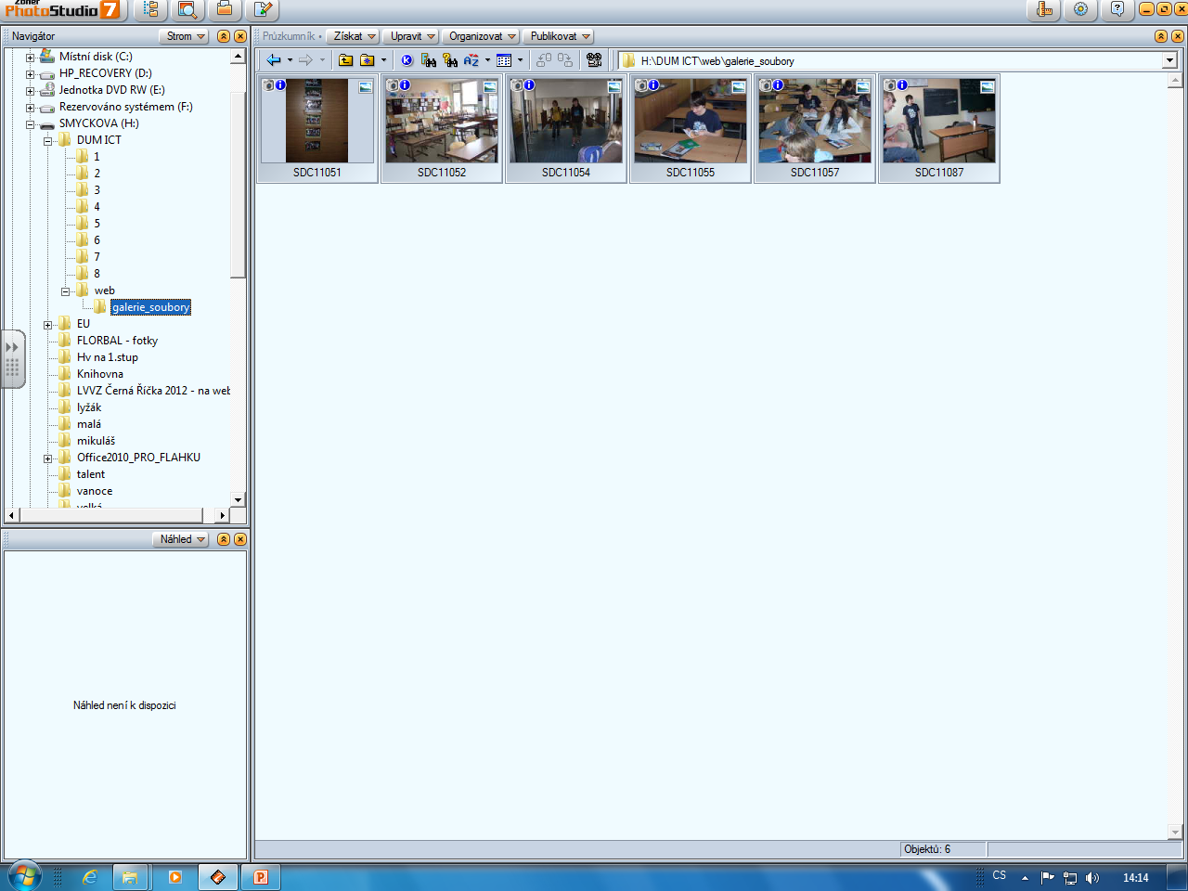
A začínáme s úpravami fotek.
Pracovat budeme s programem Zoner Photo Studio

Slide 8
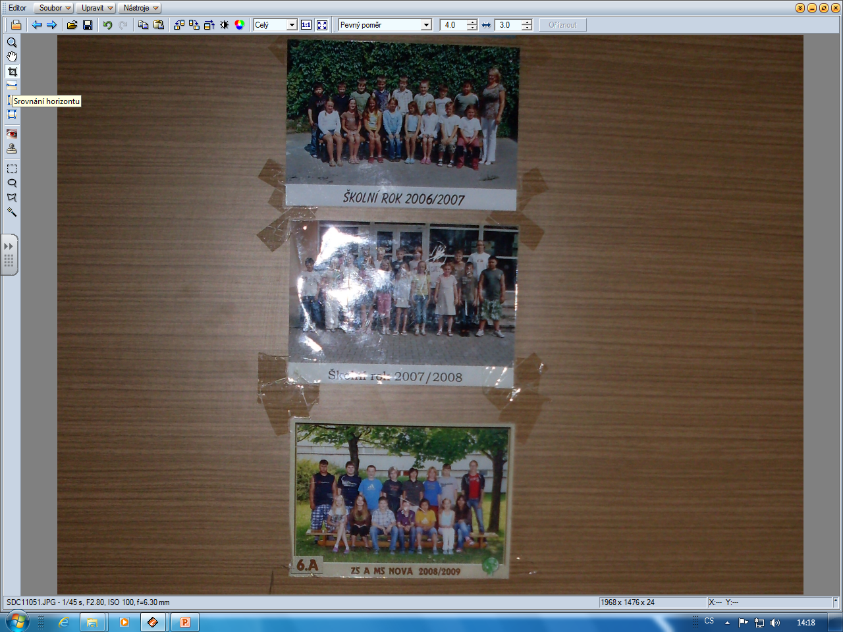
Nejprve si fotky prohlídneme a provedeme ořez.
Pokud to jde, zachováváme stejný poměr stran (např. 4.3)

Slide 9
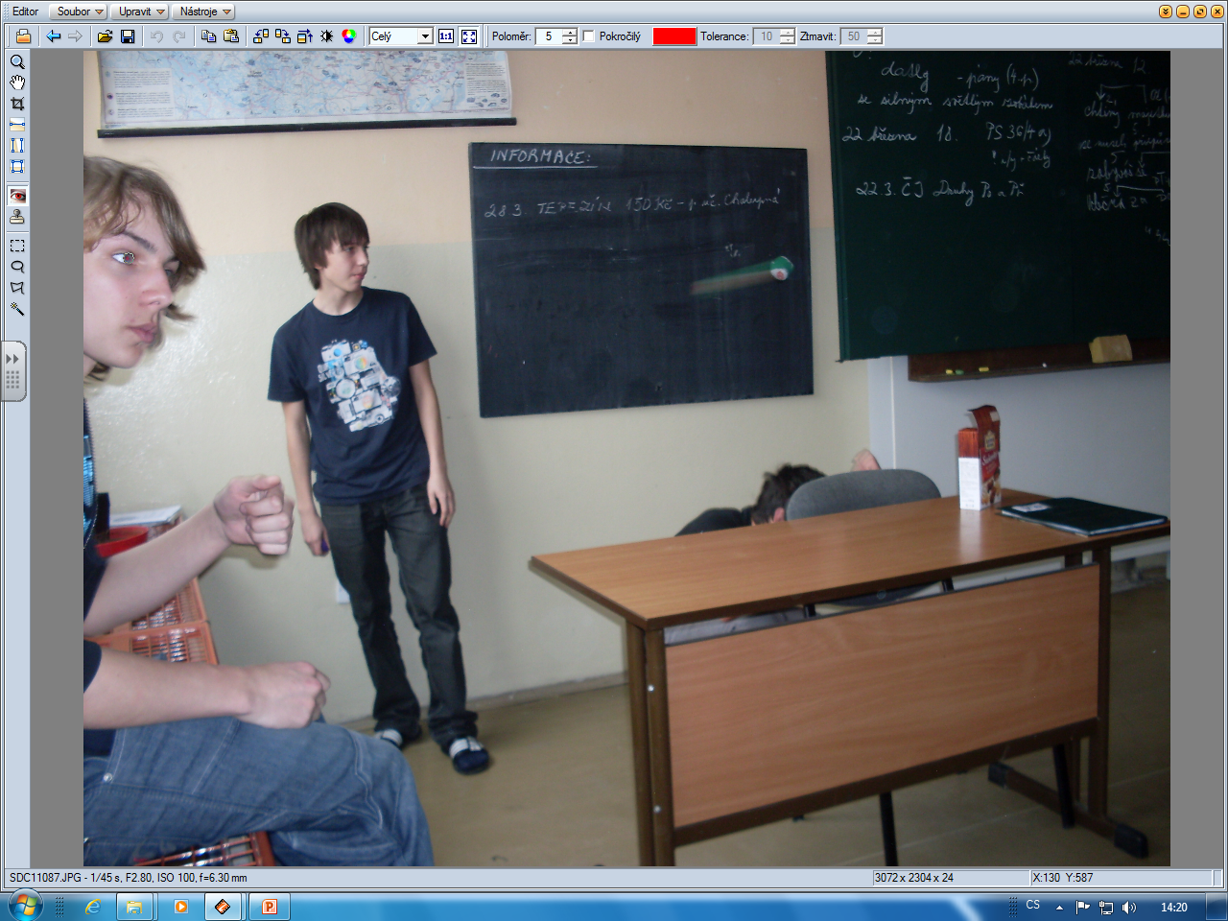
A věnujeme se dalším úpravám.
Járovi svítí červeně oko – už víme, jak to odstranit!

Slide 10
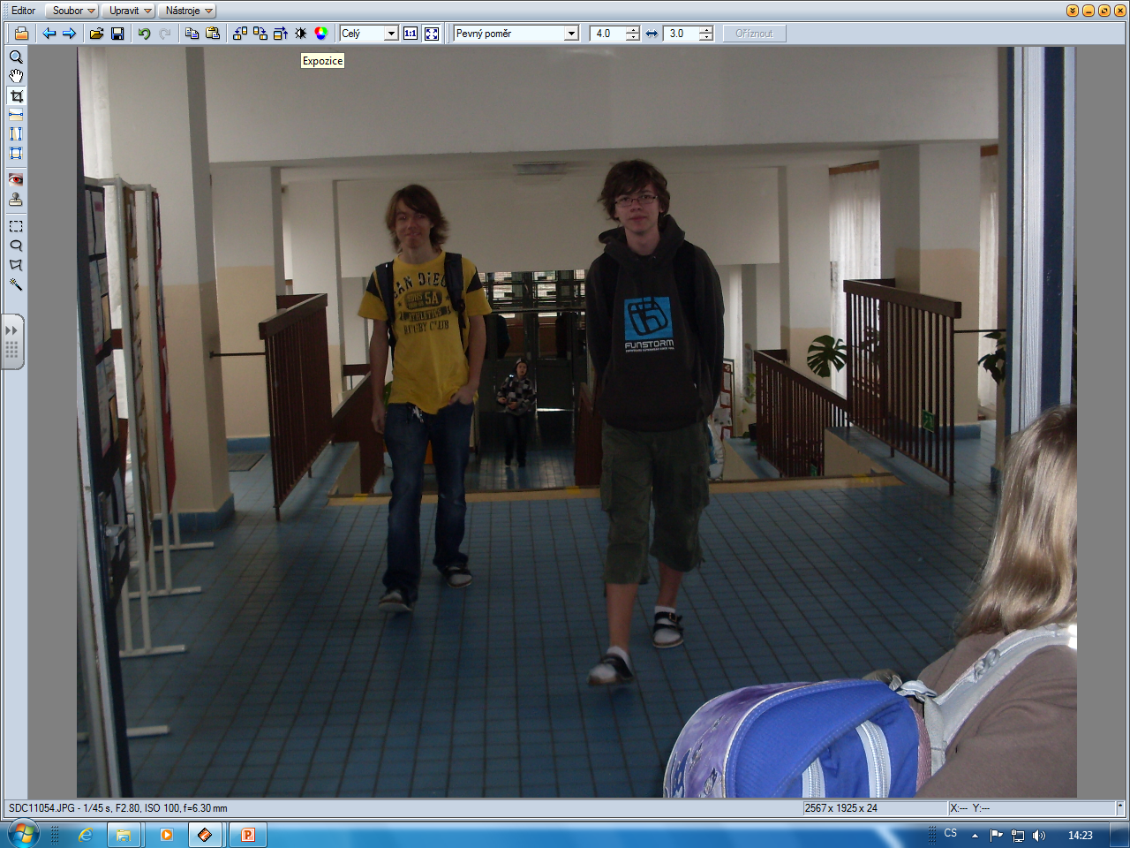
Když expozice není úplně ideální, můžeme se pokusit o vylepšení:

Slide 11
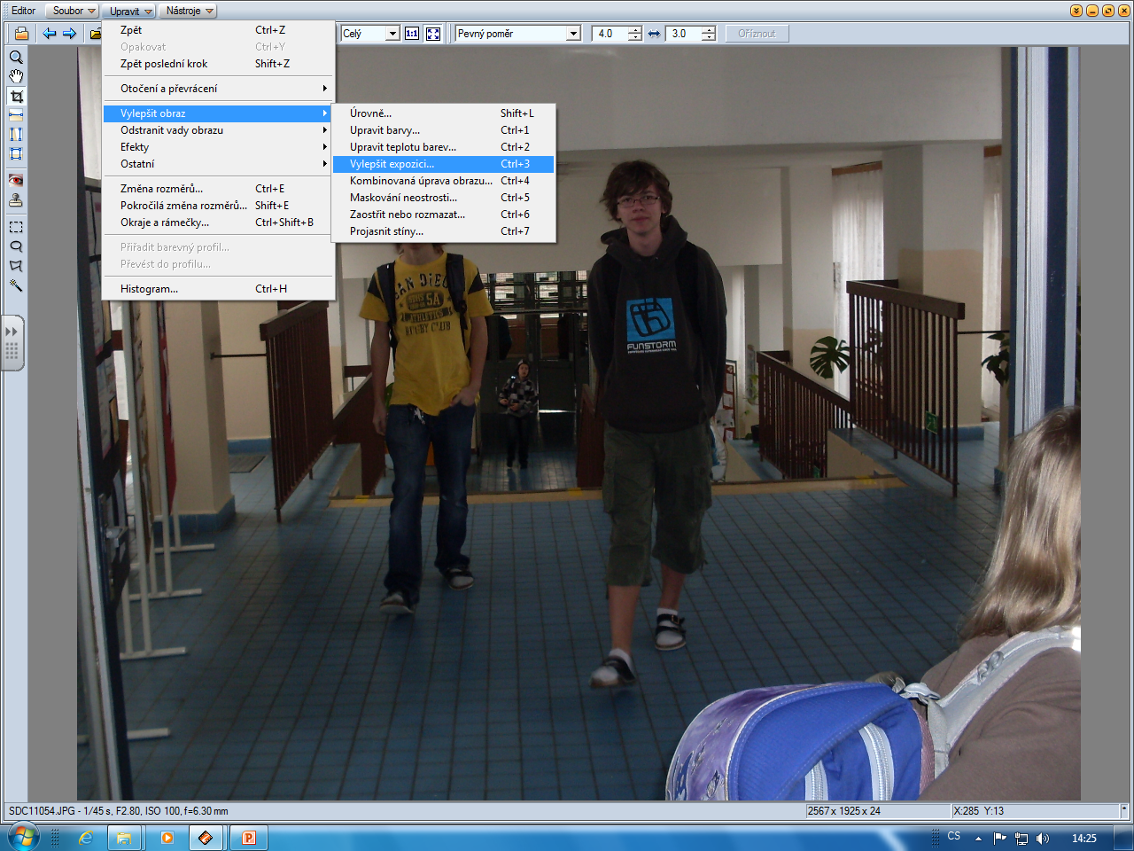
nebo

Slide 12
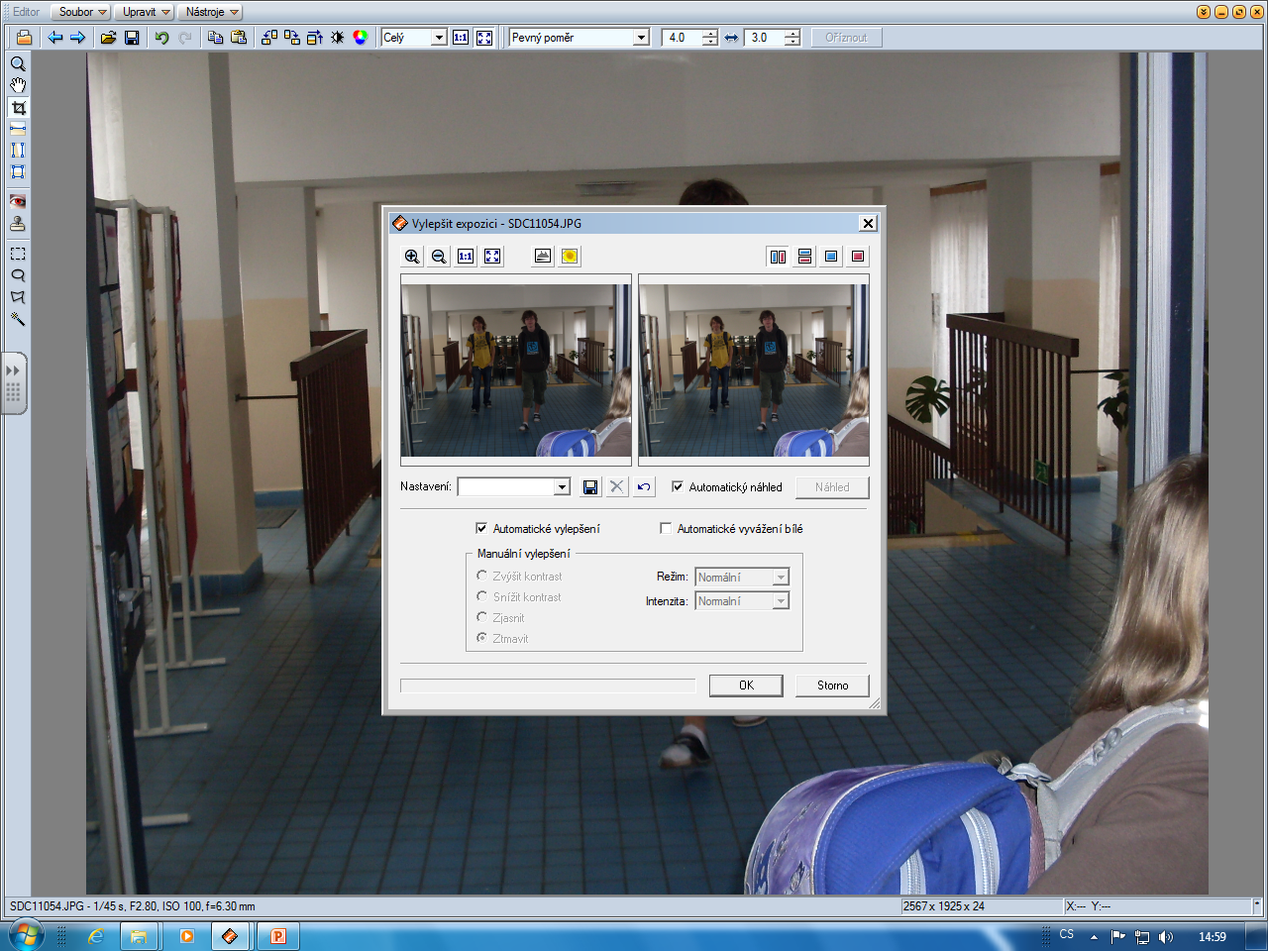
Podle potřeby zvolíme např. „automatické vylepšení“, „zjasnit“….

Slide 13
Možností nám Zoner nabízí nespočet.
Vybrat si můžeme cokoliv – vkládání textu, efekty….
V závěru ještě upravíme velikost na rozměr vyhovující webovému prostředí – je zbytečné, aby byl obrázek příliš velký. Optimální šířka je v rozmezí 700 – 1000 pix., výška 600 – 800pixelů. Obrázek tohoto rozměru se zobrazí rychle i uživateli s pomalejším internetem a nezabere mnoho místa v našem webovém prostoru (u bezplatných webů nebývá prostor příliš velký).

Slide 14
A máme základ pro vytvoření reportáže. Teď už jen promyslet komentáře a příští hodinu se dáme do finální verze galerie
☺

Slide 15
Název projektu : Objevujeme svět kolem nás
Reg. číslo projektu: CZ.1.07/1.4.00/21.2040
Autor : Renata Smyčková, ZŠ a MŠ Nová, Ústí n. L.
Období vytvoření výukového materiálu : únor 2012
Vzdělávací obor : Informatika - 9. ročník
Anotace: Prezentace pomáhá při tvorbě jednoduchého webu třídy, sportovního kroužku, Školního parlamentu a školního časopisu
Očekávaný výstup: žák pořídí a upraví fotografie pro galerii
Jazyk: Čeština

